Slide 1
SPOJENÁ ŠKOLA
TEHELNÁ 23, LIPANY
ŠTVRTOK 13.10.2016

Slide 2
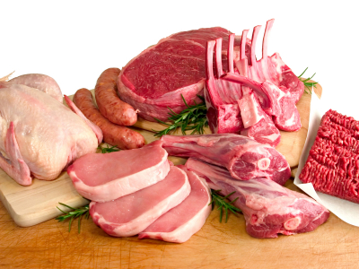
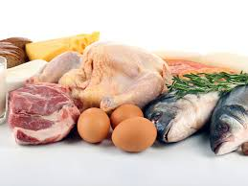
1. DENNÁ TÉMA
MÄSO, Hydina, ryby, vajcia

Slide 3
AKTIVITY V NAŠEJ ŠKOLE
Príprava nástenky a výstavky na tému : „Mäso, hydina, ryby, vajcia.
Návšteva miestnej predajne s mäsovými výrobkami.
Výtvarná súťaž – „Mäso, hydina, ryby, vajcia.
Prednáška na tému : „Prečo jeme živočíšne výrobky“ .
Rozlišuj druhy mäsa, hydiny a rýb

Slide 4
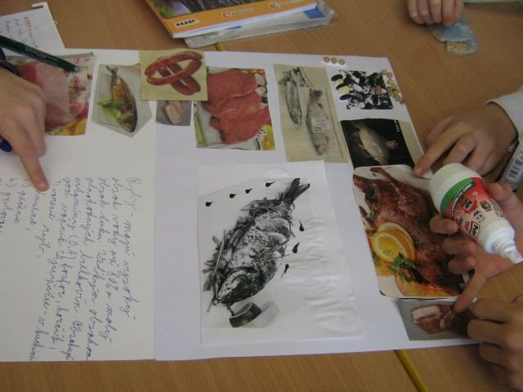
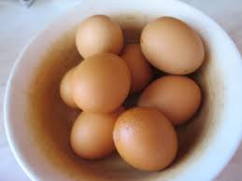
PRÍPRAVA NÁSTENKY ...
Dievčatá VI. B triedy pod vedením p. učiteľky Galajdovej pripravili nástenku a výstavku na tému- Mäso, hydina, ryby, vajcia

Slide 5
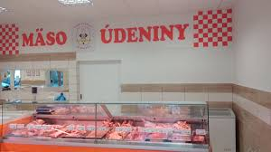
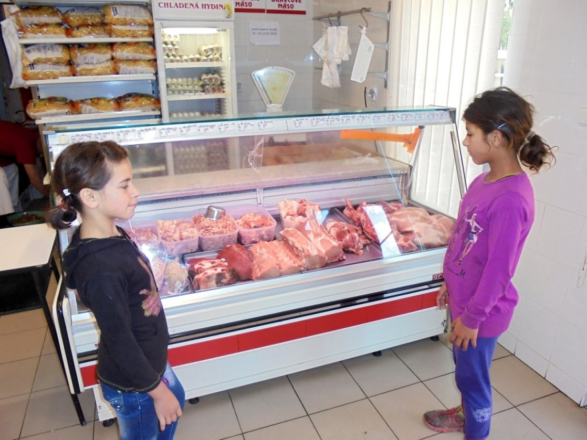
NÁVŠTEVA MIESTNEJ PREDAJNE S MÄSOVÝMI VÝROBKAMI
V štvrtkové dopoludnie sme navštívili obľúbenú predajňu mäsa a mäsových výrobkov.
Dievčatá spoznali široký sortiment mäsa,
mäsových výrobkov a iných živočíšnych produktov.

Slide 6
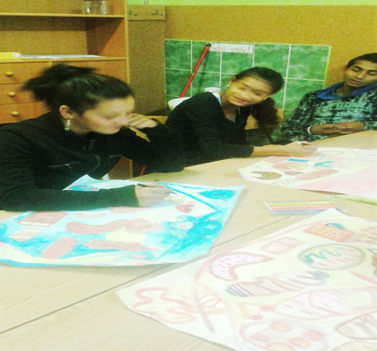
Výtvarná súťaž – „Mäso, hydina, ryby, vajcia.
Na hodinách výtvarnej výchovy či vecného učiva žiaci maľovali obrázky ... Najkrajšie práce zdobia interiér našej školy a tiež sa zapojíme do súťaže...

Slide 7
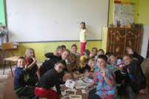
ROZLIŠUJ DRUHY MäSA, HYDINY A RÝB
- žiaci rozlišujú druhy mäsa, nachádzajú tie najzdravšie
Využívajú metódu triedenia informácií a vystrihujú obrázky k danej téme

Slide 8
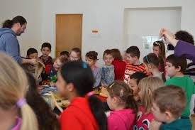
Prednáška na tému : „Prečo jeme živočíšne výrobky“ .
Prednášku hravým spôsobom pre žiakov našej školy pripravili učitelia biológie a zdravotná sestra z miestneho zdravotného strediska

Slide 9
Ďakujeme za pozornosť

Slide 10
Názov školy: Spojená škola,
Adresa : Tehelná 23, 082 71 Lipany
Kontaktná osoba: Mgr. Mária Gernátová Nehilová
0917 356 867
antmary75@gmail.com
Zúčastnení žiaci : V.-VIII. ročníkov
Počet žiakov školy: 222
Tému pripravil: Mgr. Jana Galajdová
Téma: Mäso, hydina, ryby, vajcia

